Slide 1
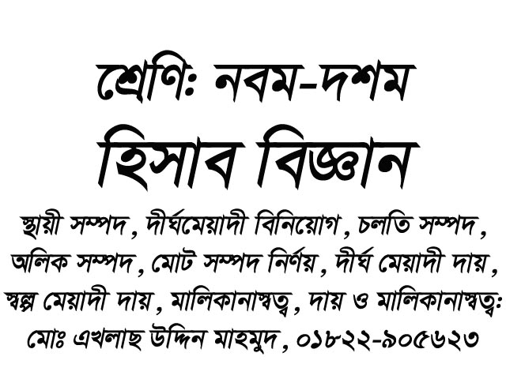

Slide 2
বিসমিল্লাহির রাহমানির রাহীম
শিক্ষক পরিচিতি:
মো: এখলাছ উদ্দিন মাহমুদ
চারগ্রাম সমিতি আদর্শ উচ্চ বিদ্যালয়
দূর্গাপুর, পরশুরাম, ফেনী, 106678
মোবাইল: 01822-905623

Slide 3
আজকের আলোচনার বিষয়বস্তু
হিসাব বিজ্ঞান
আর্থিক অবস্থার বিবরণী
নবম ও দশম শ্রেণি
(মোট সম্পদ এবং দায় ও মালিকানাস্বত্ব নির্ণয়)

Slide 4
আজকে আমরা কি কি জানবো?
স্থায়ী সম্পদ, দীর্ঘ মেয়াদী বিনিয়োগ, চলতি সম্পদ, অলিক সম্পদ সহ মোট সম্পদ নির্ণয়।
দীর্ঘ মেয়াদী দায়, স্বল্প দায়, মালিকানাস্বত্ব সহ মোট দায় ও মালিকানাস্বত্ব নির্ণয়।

Slide 5
স্থায়ী সম্পদ সমূহ:
স্থায়ী সম্পদ:
অফিস সরঞ্জাম, আসবাবপত্র, ভূমি ও দালানকোঠা, ইজারা সম্পত্তি, সুনাম, যন্ত্রপাতি, ঘোড়া ও গাড়ি, ট্রেডমার্ক, প্যাটেন্ট, মোটর গাড়ি ইত্যাদি
(অবশ্যই, সম্পত্তির অবচয় বা অবলোপন থাকলে তা ঐ সম্পদ থেকে বিয়োগ করতে হবে। )

Slide 6
দীর্ঘ মেয়াদী বিনিয়োগ:
বিনিয়োগ
সঞ্জয়পত্র
দীর্ঘ মেয়াদী বিনিয়োগ সাধারণত এই দুইটি
(দীর্ঘমেয়াদী বিনিয়োগের সাথে % থাকতে পারে)

Slide 7
চলতি সম্পদ সমূহ:
চলতি সম্পদ:
হাতে নগদ, ব্যাংক জমা, দেনাদার, প্রাপ্য বিল, অব্যবহৃত মনিহারী, অগ্রিম খরচ সমূহ, বকেয়া আয় সমূহ, অনাদায়ী বিনিয়োগের সুদ, সমাপনী মজুদ পণ্য ইত্যাদি

Slide 8
অলিক সম্পদ:
প্রাথমিক খরচ
বিলম্বিত বিজ্ঞাপন
(অলিক সম্পদ সাধারণত এই দুইটিকে ধরা হয় থাকে। )

Slide 9
দীর্ঘ মেয়াদী দায়:
ঋণ/ ব্যাংক ঋণ/ আগাম/ বন্ধকী ঋণ ইত্যাদি

Slide 10
স্বল্পমেয়াদী দায় সমূহ:
পাওনাদার, প্রদেয় বিল, ব্যাংক জমাতিরিক্ত, বকেয়া ঋণের সুদ, বকেয়া ব্যয় সমূহ, অগ্রিম আয় সমূহ ইত্যাদি

Slide 11
মালিকানাস্বত্ব নির্ণয় :
মূলধন
(+) অতিরিক্ত মূলধন
(+) মূলধনের সুদ
(+) নীট মুনাফা/ লাভ
(-) উত্তোলন
(-) পণ্য উত্তোলন
(-) উত্তোলনের সুদ
(-) আয়কর
(-) নীট ক্ষতি
সাধারণ সঞ্চিতি/ সাধারণ তহবিল

Slide 12
আর্থিক অবস্থার বিবরণী প্রস্তুত:
মোট সম্পদঃ-
স্থায়ী সম্পদ সমূহ:
দীর্ঘ মেয়াদী বিনিয়োগ:
চলতি সম্পদ সমূহ:
অলিক সম্পদ:
দায় ও মালিকানাস্বত্বঃ-
দীর্ঘ মেয়াদী দায়:
স্বল্প মেয়াদী দায় সমূহ:
মালিকানাস্বত্ব:
(মোট সম্পদ এবং দায় ও মালিকানাস্বত্বের যোগফর সমান থাকবে।)

